Slide 1
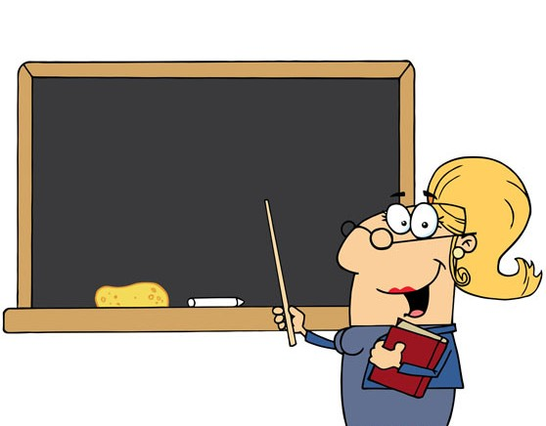
ОГЭ математика
9 класс

Slide 2
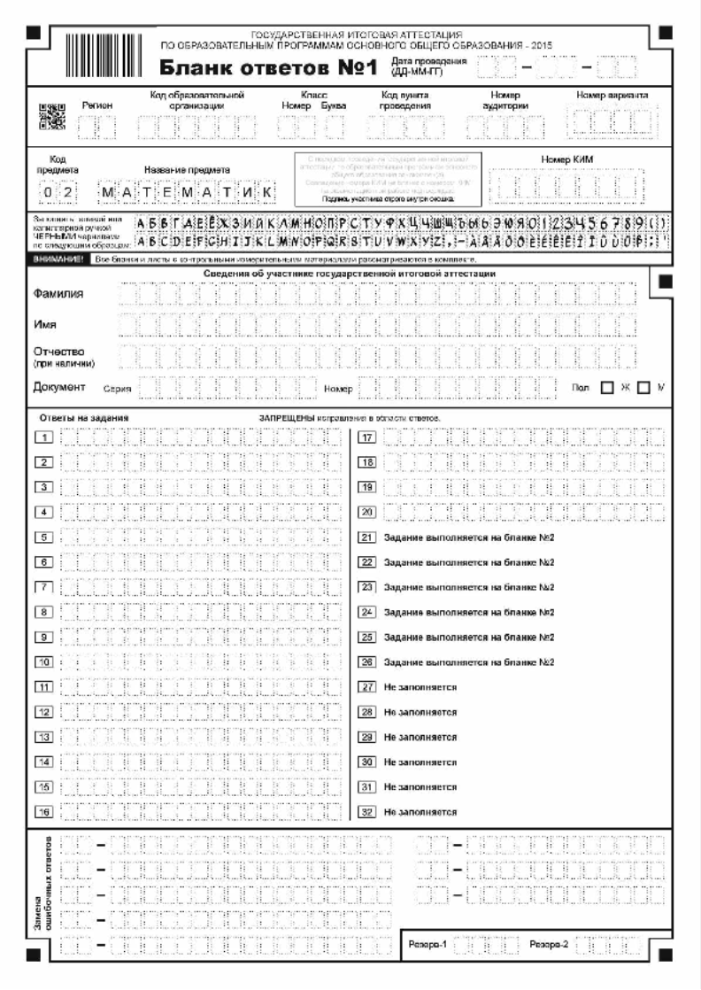
Не забывайте
как писать 1

Slide 3
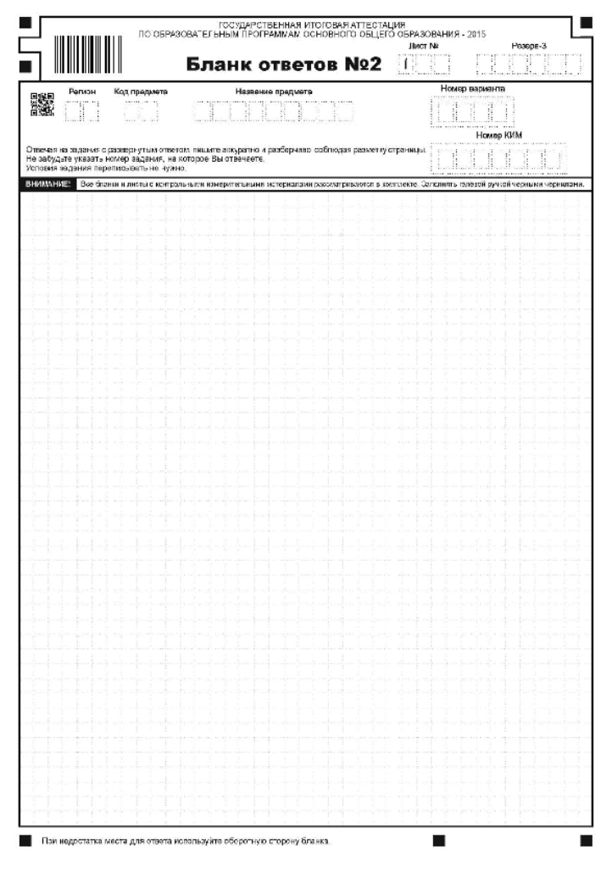
См на обороте

Slide 4
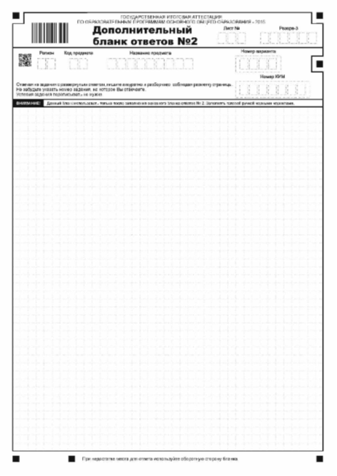

Slide 5
Структура экзаменационной работы по математике
Первая часть содержит три модуля:
Модуль «Алгебра»: 1-8 задания. Простые алгебраические задания, требуется только ответ, без решения.
Модуль «Геометрия»: 9-13 задания. Простые геометрические задания, требуется только ответ, без решения.
Модуль «Реальная математике»: 14-20 задания. Простые жизненные задания, почти не требующие знания алгебраических и геометрических формул, требуется только ответ, без решения.
Вторая часть содержит два модуля:
Модуль «Алгебра»: 21-23 задания. Более сложные алгебраические задания, требуется решение.
Модуль «Геометрия»:24-26 задания. Более сложные геометрические задания, требуется решение.

Slide 6
Общее время экзамена составляет
3 часа 55 минут (235 минут).
Начало экзамена – 10ч
В школу прийти – 8ч

Slide 7
Как оцениваются отдельные задания и экзаменационная работа в целом:
Минимальный балл (соответствует тройке) – 8 баллов, набранные в сумме за выполнение заданий всех трех модулей, при условии, что из них не менее 3 баллов – по модулю «Алгебра», не менее 2 баллов – по модулю «Геометрия» и не менее 2 баллов – по модулю «Реальная математика».
Оценка | «5» | «4» | «3» | «2»
Математика | 22–32 | 15–21 | 8–14 | 0–7

Slide 8
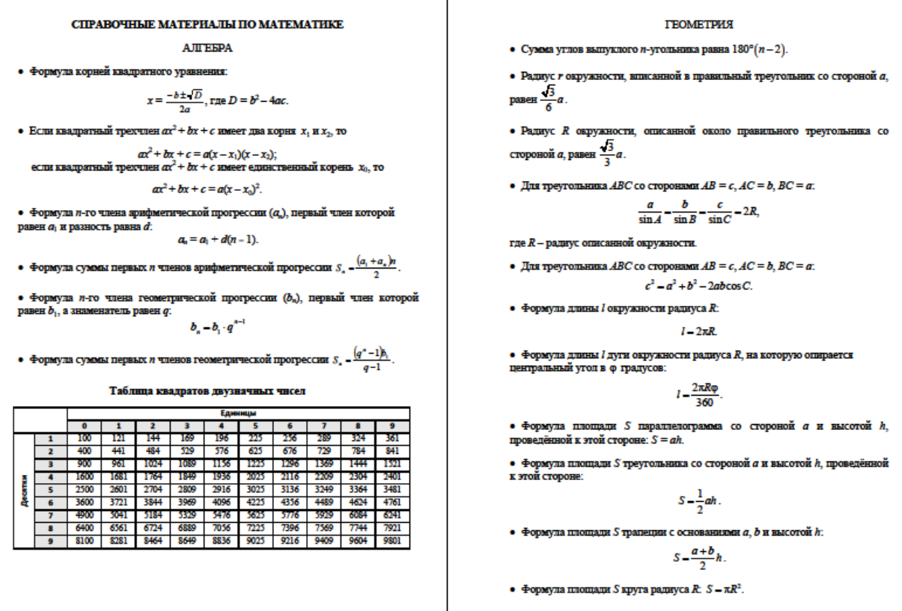

Slide 9
Типичные ошибки
Подготовка к ОГЭ
9 класс

Slide 10
Действия с десятичными дробями
30,7
1. 122,8 : 4 =
2. 13,568 : 0,32 =
42,4
= 2,25
= 2,1

Slide 11
Действия со степенями
1) $\frac{x^{−5}}{x^{−3}}=$
2) $\frac{7^{−7}·7^{−8}}{7^{−13}}=$
3) $3∙{10}^{−1}+1∙{10}^{−2}+5∙{10}^{−4}$
$$x^{−2}=\frac{1}{x^{2}}$$
$$7^{−2}=\frac{1}{49}$$
= 0,3 + 0,01 + 0,0005 = 0,3105

Slide 12
Рациональные и иррациональные числа
$$=85−2\sqrt{85}+1=86−2\sqrt{85}$$
$$={\sqrt{6}}^{2}−3^{2}=6−9=−3$$

Slide 13
Стандартный вид числа
$$778,1млн=778,1∙1000000=778,1∙{10}^{6}=$$
$$7,781∙{10}^{2}∙{10}^{6}=7,781∙{10}^{8}$$
$$10±0,05=\left[10−0,05;10+0,05\right]=\left[9,95;10,05 \right]$$

Slide 14
Уравнения

Slide 15
Линейные неравенства

Slide 16
Квадратные неравенства
Метод интервалов

Slide 17
Системы неравенств

Slide 18
Геометрия
Теория

Slide 19
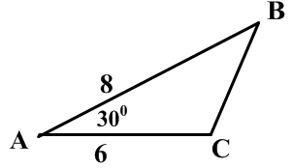
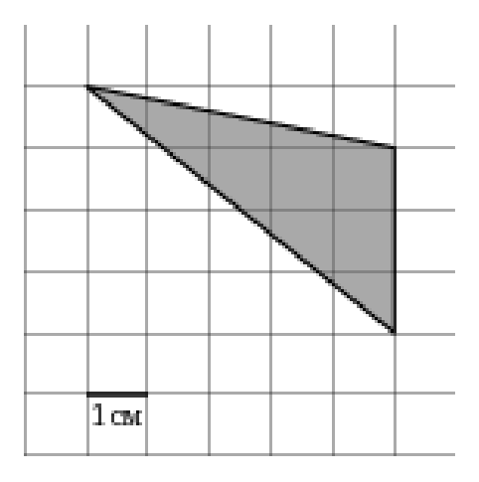
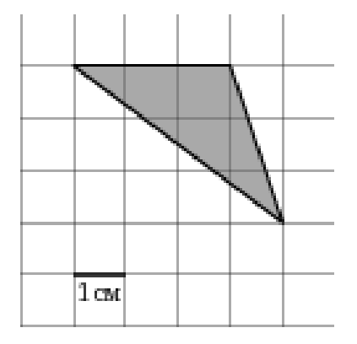
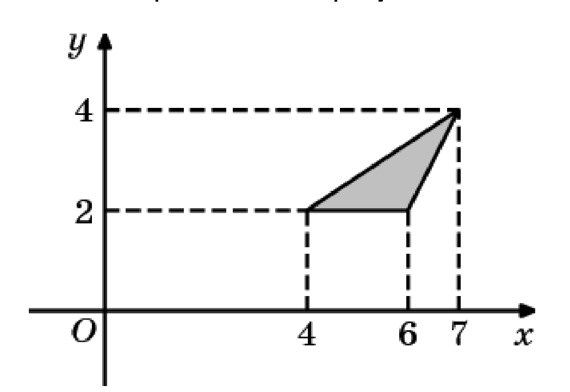
Найдите площадь треугольника
h
a
$$S_{∆}=\frac{1}{2}a∙b∙sinα=\frac{1}{2}∙6∙8∙\frac{1}{2}=12$$
$$S_{∆}=\frac{1}{2}a∙h=\frac{1}{2}∙3∙5=7,5$$
a
h
h
a
$$S_{∆}=\frac{1}{2}a∙h=\frac{1}{2}∙3∙3=4,5$$
$$S_{∆}=\frac{1}{2}a∙h=\frac{1}{2}∙2∙2=2$$

Slide 20
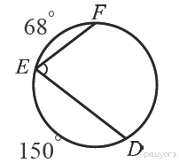
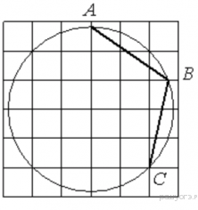
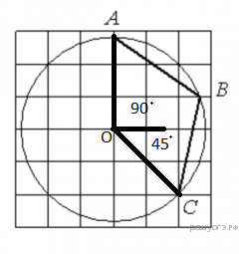
Вписанные углы
54°
?
?
?
142°
80°
?
225°
360°- (90°+ 45°)= 225°
∠В = 225°: 2 = 112,5°

Slide 21
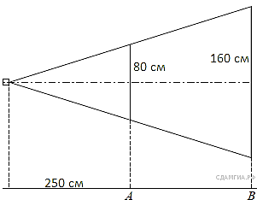
Подобие фигур
За­да­ние 17 № 314914. Че­ло­век, рост ко­то­ро­го равен 1,8 м, стоит на рас­сто­я­нии 16 м от улич­но­го фо­на­ря. При этом длина тени че­ло­ве­ка равна 9 м. Опре­де­ли­те вы­со­ту фо­на­ря (в мет­рах).
За­да­ние 17 № 44. Про­ек­тор пол­но­стью осве­ща­ет экран A вы­со­той 80 см, рас­по­ло­жен­ный на рас­сто­я­нии 250 см от про­ек­то­ра. На каком наи­мень­шем рас­сто­я­нии (в сан­ти­мет­рах) от про­ек­то­ра нужно рас­по­ло­жить экран B вы­со­той 160 см, чтобы он был пол­но­стью освещён, если на­строй­ки про­ек­то­ра оста­ют­ся не­из­мен­ны­ми?

Slide 22
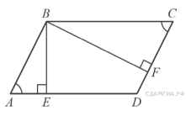
За­да­ние 25 № 311663. В па­рал­ле­ло­грам­ме АВСD про­ве­де­ны вы­со­ты ВЕ и ВF. До­ка­жи­те, что ∆АВЕ по­до­бен ∆СВF.

Slide 23
Свойства хорд, секущих и касательных

Slide 24
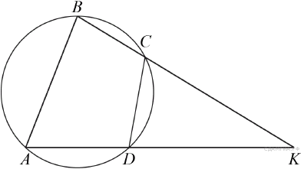
За­да­ние 25 № 333348. Из­вест­но, что около четырёхуголь­ни­ка ABCD можно опи­сать окруж­ность и что про­дол­же­ния сто­рон AD и BC четырёхуголь­ни­ка пе­ре­се­ка­ют­ся в точке K. До­ка­жи­те, что тре­уголь­ни­ки KAB и KCD по­доб­ны.

Slide 25
Верно ли утверждение
Тангенсом острого угла прямоугольного треугольника называется отношение прилежащего катета к гипотенузе.
Синус острого угла равняться 1,01.
Синус тупого угла равняться 1,01.
Тангенс острого угла равняться 1,01.
нет
нет
нет
да

Slide 26
Задания ОГЭ
Теория

Slide 27
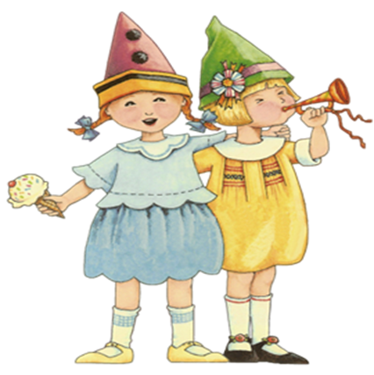
Теория вероятностей
1. В чемпионате мира участвует 15 команд. С помощью жребия их нужно разделить на пять групп по три команды в каждой. В ящике вперемешку лежат карточки с номерами групп: 1, 1, 1, 2, 2, 2, 3, 3, 3, 4, 4, 4, 5, 5, 5. Капитаны команд тянут по одной карточке. Какова вероятность того, что команда Италии окажется в третьей группе?
$$\frac{3}{15}=0,2$$
2.
0,1 + 0,3 = 0,4
3. Стрелок при одном выстреле попадает в мишень с вероятностью 0,7. Найдите вероятность того, что он тремя выстрелами поразит три мишени.
$$0,7∙0,7∙0,7=0,343$$
4. В классе 16 человек. Класс случайным образом разделили
на 4 группы по 4 человека. Какова вероятность того что близнецы Саша и Даша попадут в одну группу?
$$\frac{3}{15}=0,2$$

Slide 28
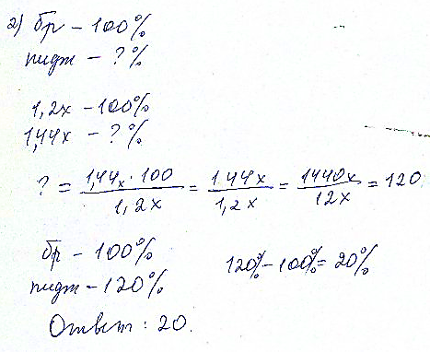
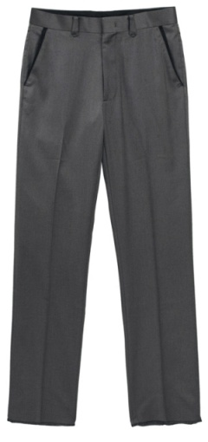
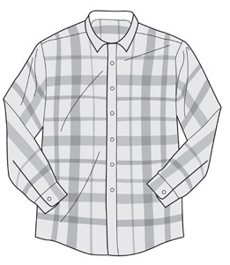
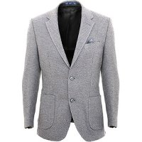

Slide 29
Задание 22. Све­жие грибы со­дер­жат 93% воды, а вы­су­шен­ные — 16%. Сколь­ко сухих грибов по­лу­чит­ся из 252 кг све­жих?

Slide 30
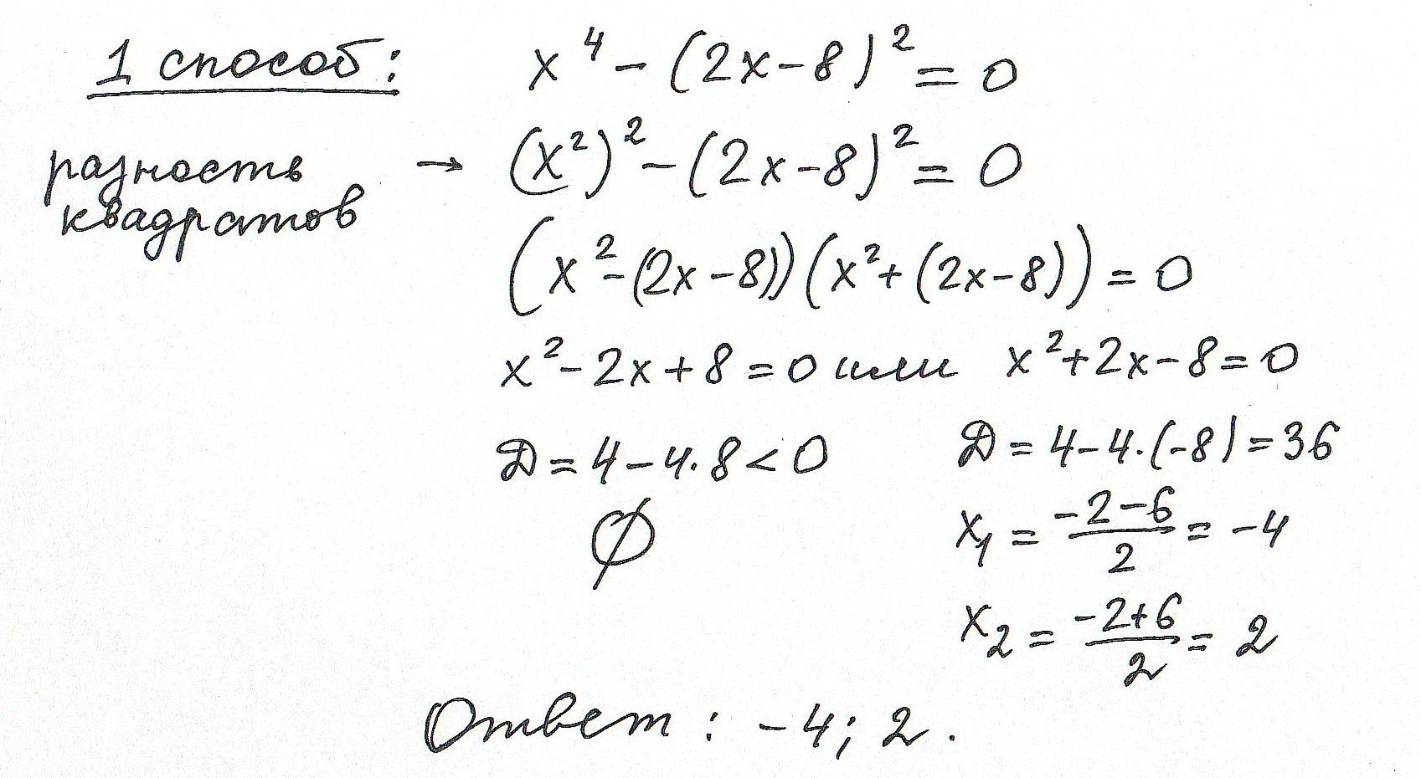

Slide 31
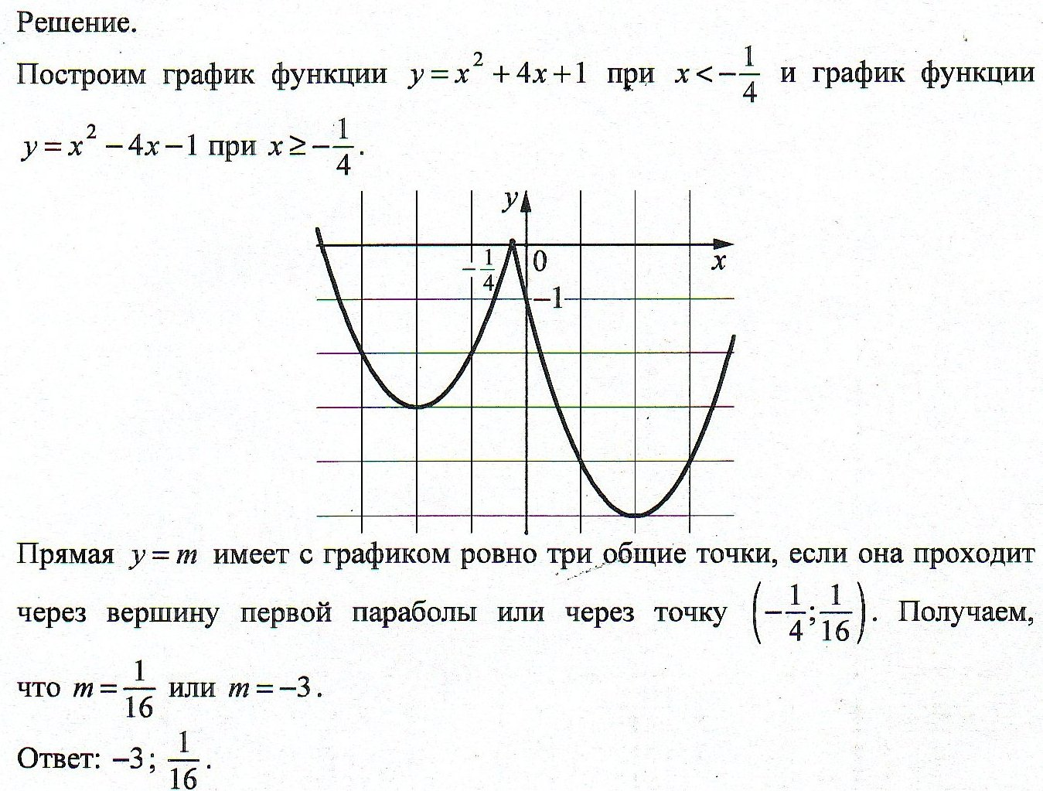

Slide 32
Желаю успешно
сдать ОГЭ !

